Slide 1
Дифракція світла

Slide 2
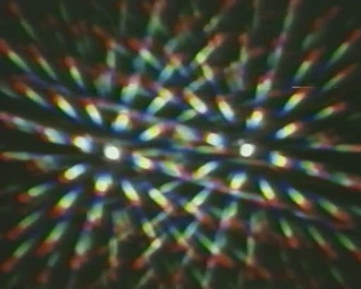
Дифракція
Огинання світлом перешкод

Slide 3
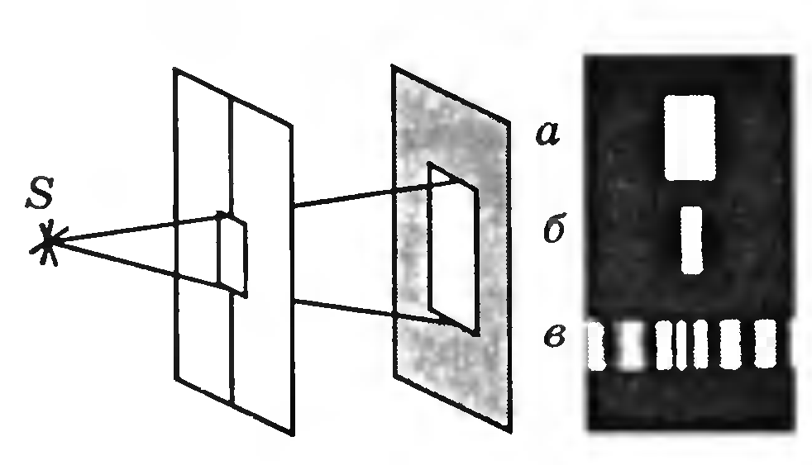
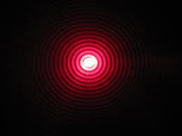
Дифракція світла на щілині

Slide 4
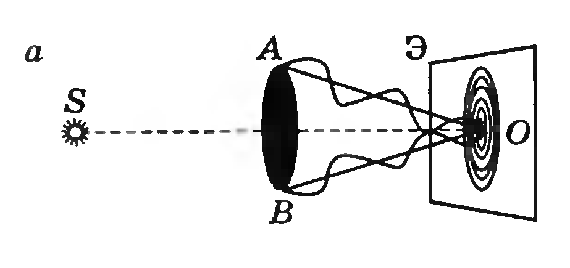
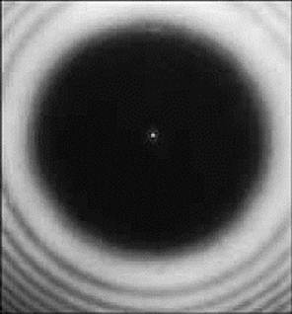
Дифракція світла (перешкода)

Slide 5
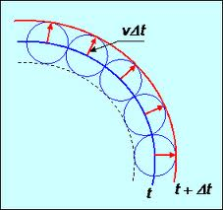
Принцип Гюйгенса
Кожна точка фронту хвиль є джерелом вторинних хвиль
Обвідна вторинних хвиль є фронтом хвилі в наступний момент

Slide 6
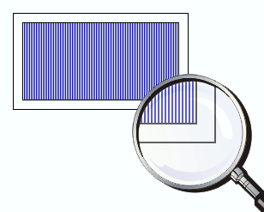
Дифракційна гратка
Оптичний прилад, який слугує для розкладання світла на спектр

Slide 7
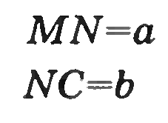
Період дифракційної гратки

Slide 8
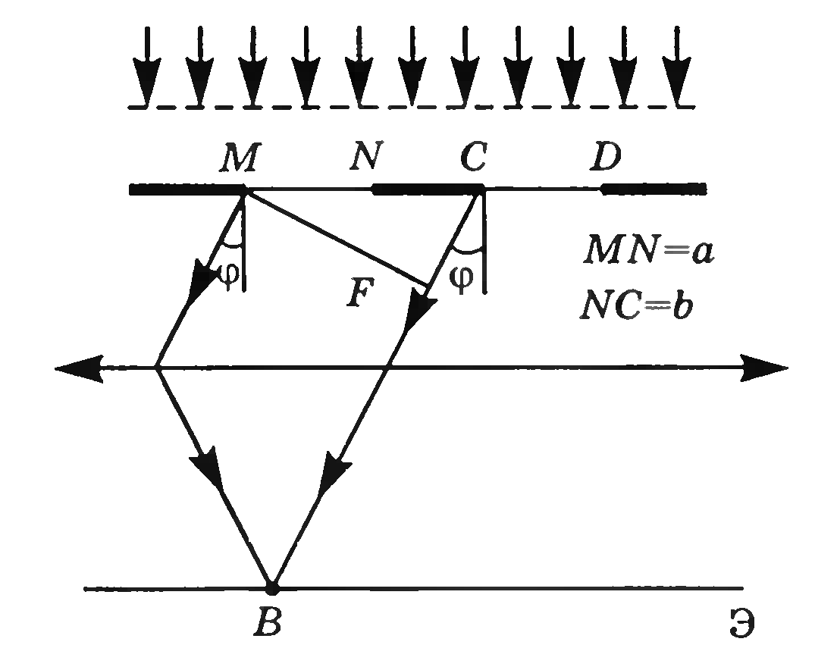

Slide 9
Формула дифракційної гратки
m – порядок дифракційного максимуму

